Slide 1

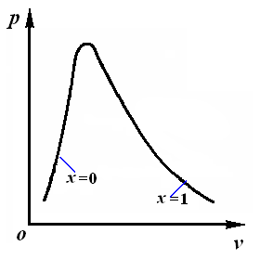
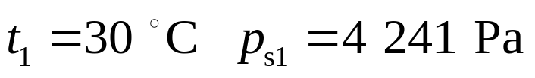
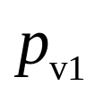
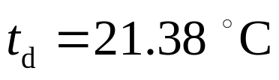
A422177
50m³的房间内空气 t₁=30℃， = 60%，被等压冷却到t₂= 10℃。已知 p_{b}= 0.1013MPa 。求：1）初态时t_{d}，d₁及H；2）凝结水量Δm_{v}；3）放热量Q 。
解 1）
分析：空气等压冷却过程中水蒸气参数变化过程
p_{v}
φ
d
.
.
达到露点温度前：
—
↑
—
d
1
.
达到露点温度后：
↓
—
↓
2
查表
由

Slide 2
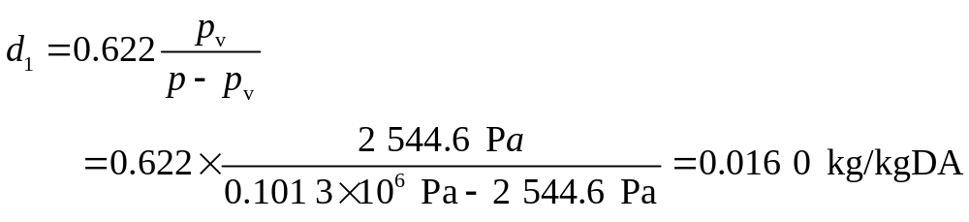
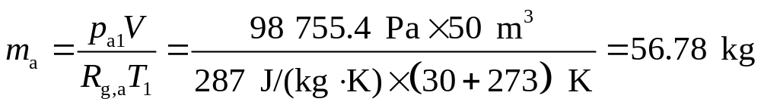

Slide 3
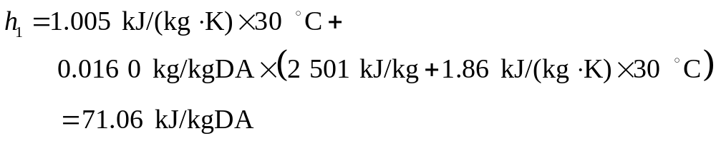
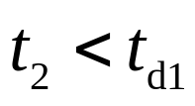
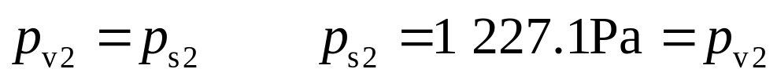
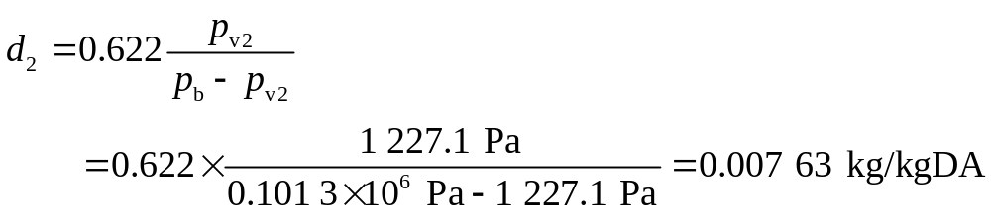
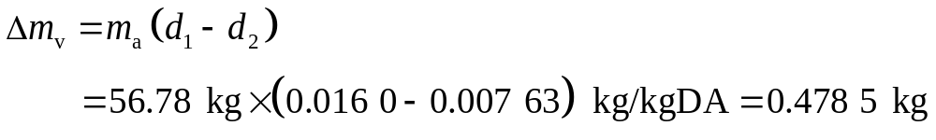
2）

Slide 4
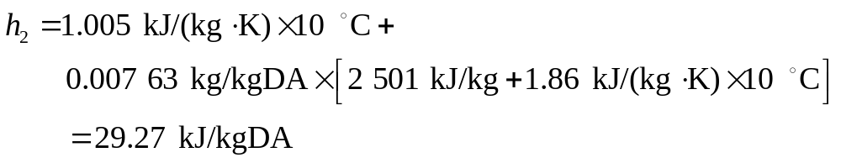
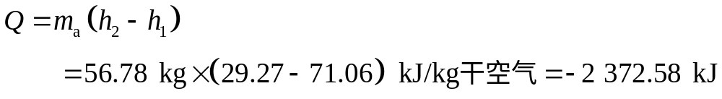
3）因空气总压力不变，热量等于焓差
返回

